Slide 1
KyoronP 画面遷移図

Slide 2
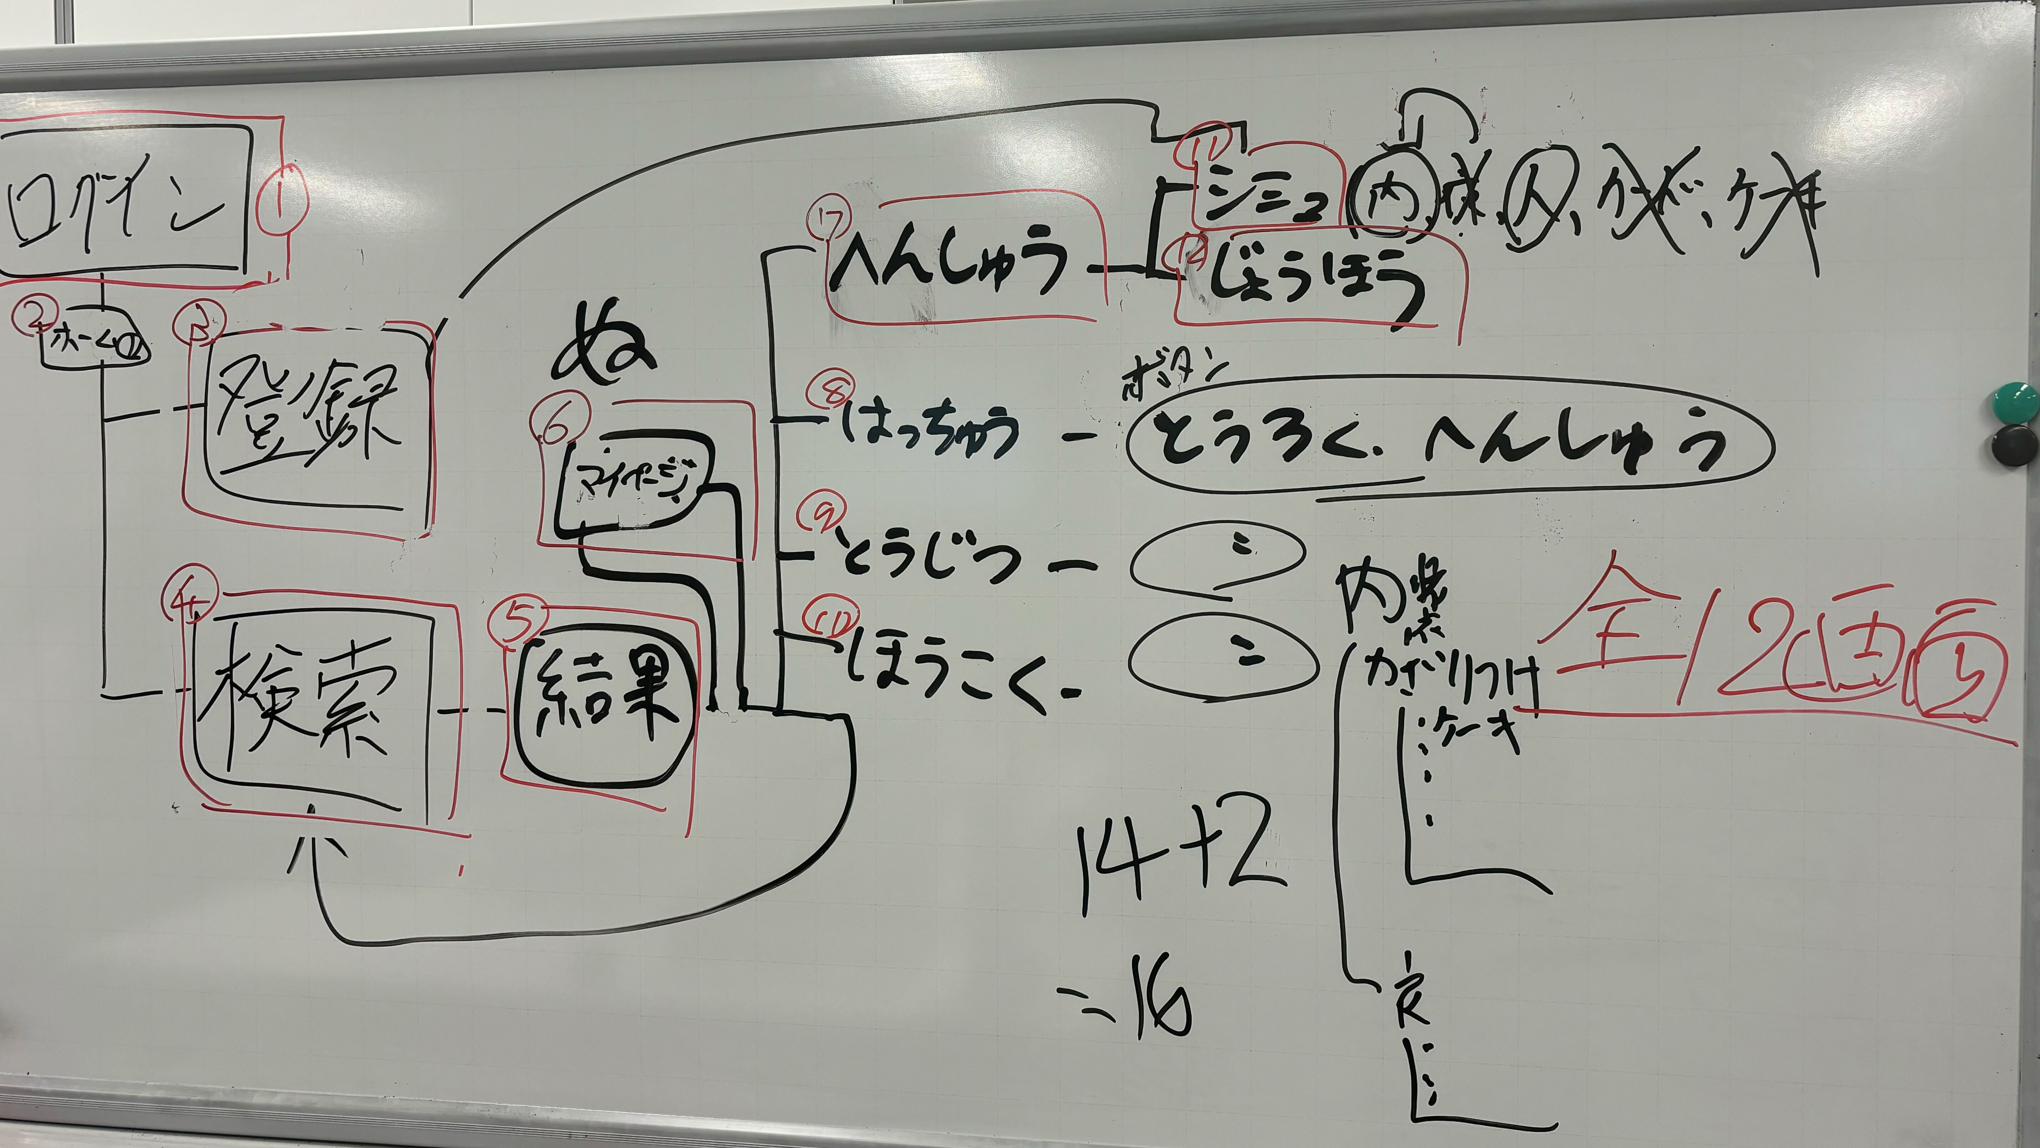

Slide 3
画面構成 全12画面
１．ログイン
２．ホーム
３．お客様情報登録
４．お客様情報検索
５．お客様情報検索結果
６．マイページ
７．お客様情報編集
８．シミュレーション結果
９．発注リスト
１０．当日リスト
１１．式後アンケート
１２．報告書

Slide 4
画面遷移図A
No．
画面名
ポップアップ
７．
編集
各項目を編集
内装
１．
ログイン
６．
マイページ
８．
シミュレーション
衣装
２．
ホーム
ケーキ
９．
発注リスト
ピン止めデータ
３．
登録
カード
５．
検索結果
１０．
当日リスト
配置
４．
検索
１１．
報告書

Slide 5
画面遷移図B
内装
各項目を編集
No．
画面名
モーダルウィンドウ
７．
編集
衣装
ケーキ
１．
ログイン
８．
シミュレーション
カード
６．
マイページ
配置
９．
発注リスト
２．
ホーム
内装
衣装
ピン止めデータ
１０．
当日リスト
ケーキ
３．
登録
カード
５．
検索結果
１２．
式後アンケート
その他
各項目を編集
４．
検索
１３．
報告書

